Slide 1
BComprimer

Slide 2
¿Qué es Bcomprimer?
BComprimer es una aplicación que nació por la necesidad de ahorrar tiempo al momento de comprimir, comparar, mover y renombrar archivos, aunque ya existen otras aplicaciones que pueden hacer el trabajo que realiza BComprimer, ninguna es capaz de hacerlo todo en uno, es decir, para cumplir con esta misma funcionalidad se deberían descargar varios aplicativos.

Slide 3
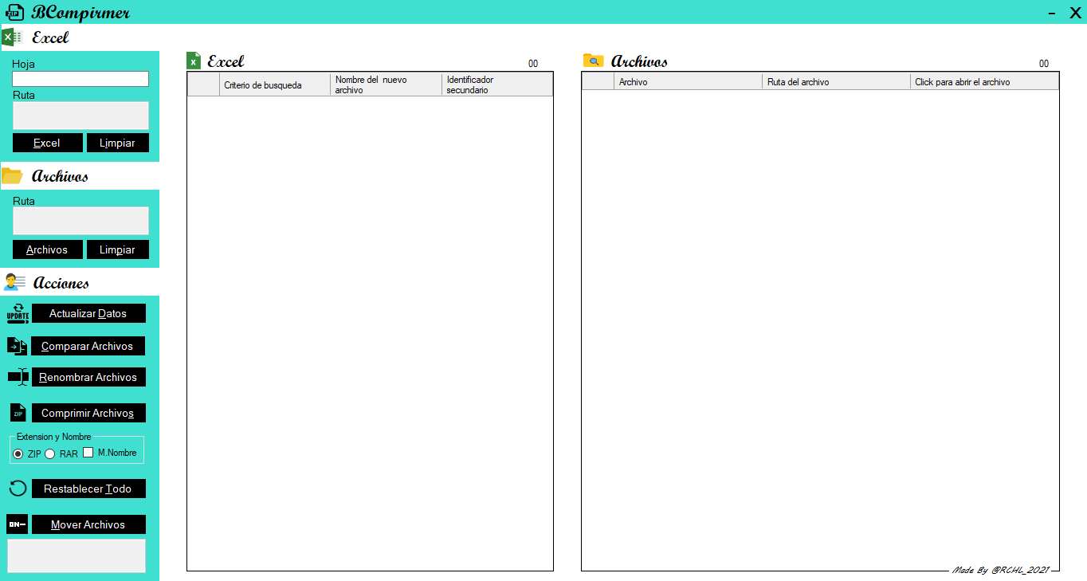
Interfaz BComprimer

Slide 4
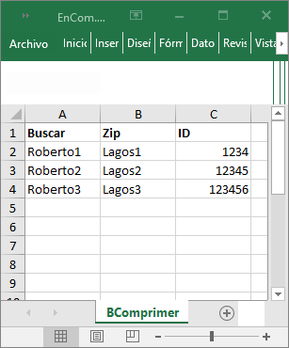
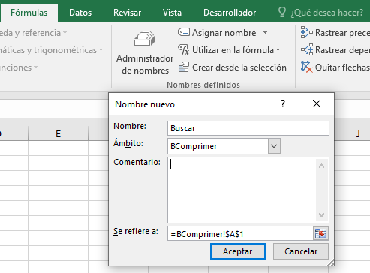
Panel de opciones Excel
En este espacio inicia la configuración de BComprimer-Excel.
Se debe crear un libro excel con las caracteristicas de “Hoja de cálculo de Microsoft Excel 97-2003 (.xls)”, el libro debe contener tres variables:
Buscar
Zip
ID
Estas variables se puden establecer desde la cinta de opciones de excel; apartado “Fórmulas”.
1
Nombre del nuevo archivo
1.(Campo obligatorio al renombrar)
2.(Campo opcional al comprimir)
2
Criterio de busqueda (campo obligatorio)
Nombre de la variable
3
4
Campo guía
(campo opcional)
Hoja que contiene las variables
Nombre de la hoja
(puede ser culaquier nombre)
5

Slide 5
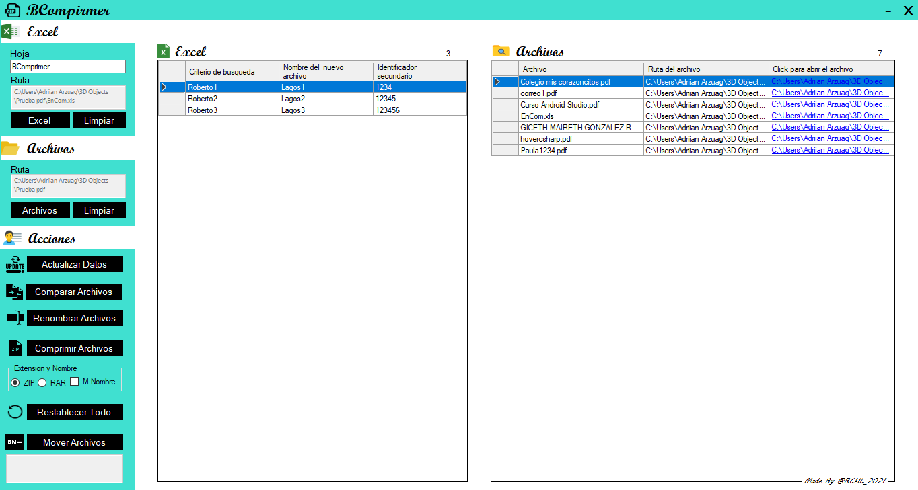
Panel de opciones Excel
Paso 2 de la configuración de BComprimer-Excel.
Una vez de haber completado el primer paso ya se podrá invocar el libro excel en BComprimir de la siguiente manera.
1
En este espacio se escribirá el nombre de la hoja que contiene las variables del libro excel creado en el paso anterior.
Cantidad de datos encontrados
Limpiar campos (atajo Alt+I)
2
Después de haber escrito el nombre de la hoja excel se habilitará el boton “Excel”(atajo Alt+E) el cual permitirá escoger el libro que contine la hoja anterior.
3
Al completar los pasos 1 y 2 de este apartado se hará una extracción de datos del libro excel escogido y se mostrará la información encontrada en este espacio.

Slide 6
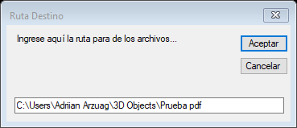
Panel de opciones Archivos
Configuración de BComprimer-Archivos.
En este espacio se podrá escoger la ruta los archivos a manipular, preferiblemente que todos los archivos se encuentren en una carpeta.
Acceso directo de los archivos encontrados.
Haz click sobre los enlaces para abrir el archivo
Nombre de los archivos encontrados
Cantidad de datos encontrados
Ruta de los archivos encontrados
1
Limpiar campos (atajo Alt+P)
Al presionar el boton archivos o usar el atajo Alt+A aparecerá un recuadro donde se tendrá que colocar la ruta de la carpeta que contiene los archivos.
2
3
Al completar los pasos 1 y 2 de este apartado se hará una extracción de archivos contenidos en la carpeta escogida y se mostrarán en este espacio.

Slide 7
Panel de Acciones
Configuración de BComprimer-Acciones.
Hemos llegado a las funcionalidades que puede cumplir BComprimer.
1
ACTUALIZAR DATOS:
Al presionar el boton “Actualizar datos” o usar el atajo Alt+D, se refrescará los datos del panel excel y el panel archivos mostrando cualquier cambio efectuado en la carpeta de archivos o en el libro excel.
4
COMPRIMIR ARCHIVOS:
Al presionar el boton “Comprimir Archivos” o usar el atajo Alt+S, se creará una carpeta llamada “Comprimidos” en la ruta de los archivos, en caso que la carpeta ya exista se creará una nueva con la palabra Comprimidos seguida de la fecha del sistema.
Los archivos pueden ser comprimidos con extensión Zip ó Rar, además se podrán comprimir con el mismo nombre del archivo actual o con un nombre especificado en el libro excel. (M.Nombre => Mismo nombre). La extensión Zip estará establecida por defecto.
1
2
4.1
2
COMPARAR ARCHIVOS:
Al presionar el boton “Comparar Archivos” o usar el atajo Alt+C, se inciará un proceso para comparar los archivos contenidos en la carpeta escogida con el criterio de busqueda especificado en el libro excel.
3
4
6
MOVER ARCHIVOS:
Al presionar el boton “Mover Archivos” o usar el atajo Alt+M, se abrirá un recuadro en donde se debe colocar la nueva ruta de los archivos, una vez escrita la nueva ruta se cambiará la leyenda de “Mover Archivos” a “Listo para mover” y se tendrá que volver a dar click o usar el atajo Alt+M para poder mover los archivos a la nueva ubicación.
3
RENOMBRAR ARCHIVOS:
Al presionar el boton “Renombrar Archivos” o usar el atajo Alt+R, se renombrarán los archivos con el nuevo nombre especificado en el libro excel, si quiere remplazar una palabra, letra o frase en los archivos deberá escribir “Reemplazar” en la celda C2 (ID).
4.1
5
6
5
RESTABLECER TODO:
Al presionar el boton “Restablecer todo” o usar el atajo Alt+T, se reiniciará la aplicación completamente para un proximo uso.
NOTA:
Solo los archivos que esten en la carpeta y en la hoja del libro excel serán manipulados, es decir si hay coincidencias entre Archivos-Excel solo estos serán modificados.

Slide 8
Hemos llegado al final de las instrucciones
Este proyecto fue relizado por
Roberto Carlos Hernandez Lagos.
@RCHL2021_ROBERTSOLUTIONS

